Slide 1
Unterweisungsmodul
Betreten von abgeschlossenen elektrischen Betriebsstätten
Rev. 03_2020-05-05

Slide 2
In diesem Modul lernt man unter anderem:
wie Gefahrenbereiche gekennzeichnet werden
was die Annäherungszone ist
was „Schutz durch Abstand“ bedeutet
Hinweis: Sämtliche Inhalte dieser Präsentation sind urheberrechtlich geschützt. Die Verwendung der Inhalte, auszugsweise oder in der Gesamtheit, ist ohne Zustimmung des Urhebers bzw. Autors verboten. Verletzungen des Urheberrechts werden rechtlich verfolgt.

Slide 3
Definition einer Abgeschlossenen elektrischen Betriebsstätte
Auszug aus der VDE 0105-100 - 3.1.101 abgeschlossene elektrische Betriebsstätte:
„Raum oder ein Ort, der ausschließlich zum Betrieb elektrischer Anlagen dient und unter Verschluss gehalten wird. Zutritt haben Elektrofachkräfte und elektrotechnisch unterwiesene Personen, Laien jedoch nur in Begleitung von Elektrofachkräften oder elektrotechnisch unterwiesenen Personen.“
ANMERKUNG
Hierzu gehören z. B. abgeschlossene Schalt- und Verteilungsanlagen, Transformatorzellen, Schaltfelder, Verteilungsanlagen in Blechgehäusen oder in anderen abgeschlossenen Anlagen, Maststationen.

Slide 4
Definition einer Abgeschlossenen elektrischen Betriebsstätte
Auszug aus der VDE 0105-100 Abs. 4.3:
„Abgeschlossene elektrische Betriebsstätten müssen verschlossen gehalten werden. Die Schlüssel (auch elektronische oder digitale Codes) müssen so verwahrt werden, dass sie unbefugten Personen nicht zugänglich sind.
Abgeschlossene elektrische Betriebsstätten dürfen nur von beauftragten Personen geöffnet oder betreten werden. Der Zutritt ist Elektrofachkräften und elektrotechnisch unterwiesenen Personen gestattet, Laien jedoch nur in Begleitung von Elektrofachkräften oder elektrotechnisch unterwiesenen Personen.“
VDE 0100-731, Abs. 4.2

Slide 5
Beispiele einer Abgeschlossenen elektrischen Betriebsstätte
Schalt- und Verteilungsanlagen
Auszug aus der VDE 0105-100:
„An den Zugängen sind Warnschilder Warnzeichen W012 nach der technischen Regel für Arbeitsstätten ASR A1.3 anzubringen.
An leicht entfernbaren Abgrenzungen sind sie zu wiederholen.“
Quelle: fotolia

Slide 6
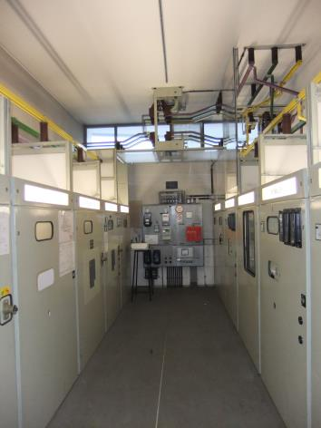
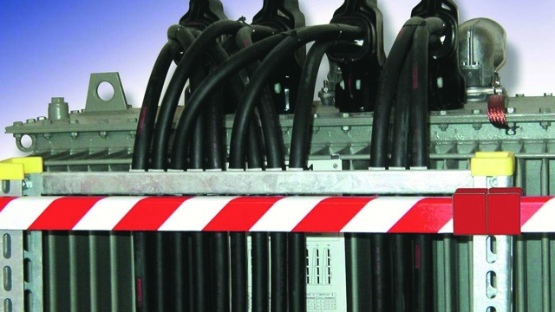
Beispiele einer Abgeschlossenen elektrischen Betriebsstätte
Transformatorzellen, Schaltfelder
Quelle: DEHN & Söhne
Quelle: MEBEDO Akademie, GmbH

Slide 7
Beispiele einer Abgeschlossenen elektrischen Betriebsstätte
Verteilungsanlagen in Blechgehäusen oder in anderen abgeschlossenen Anlagen

Slide 8
Beispiele einer Abgeschlossenen elektrischen Betriebsstätte
Der Zugang zu abgeschlossenen elektrische Betriebsstätten ist stets zu gewährleisten.
Das Lagern von Werkzeugen oder Material in abgeschlossenen elektrischen Betriebsstätten ist untersagt.

Slide 9
Arbeiten in der Nähe unter Spannung stehender Teile
VDE 0105-100

Slide 10
Arbeiten in der Nähe unter Spannung stehender Teile – Arbeitsmethoden
Arbeiten in der Nähe Spannung führender Teile
„umfasst alle Tätigkeiten, bei denen der Arbeitende mit Körperteilen oder Werkzeugen, Ausrüstungen und Geräten in die Annäherungszone eindringt, die Gefahrenzone jedoch nicht erreicht.“ (VDE 0105-100)

Slide 11
Arbeiten in der Nähe unter Spannung stehender Teile – Zoneneinteilung
Arbeiten in der Nähe Spannung führender Teile
„umfasst alle Tätigkeiten, bei denen der Arbeitende mit Körperteilen oder Werkzeugen, Ausrüstungen und Geräten in die Annäherungszone eindringt, die Gefahrenzone jedoch nicht erreicht.“ (VDE 0105-100)
Unter Spannung stehendes Teil
blanke spannungsführende Betriebsmittel
Gefahrenzone (DL)
beim Eindringen ohne Schutzmaßnahmen kein ausreichender Isolationspegel: elektrische Gefährdung!
Annäherungszone (DV)
begrenzte Bereiche
- für elektrotechnische Arbeiten
- für nichtelektrotechnische Arbeiten
mit angewandten Schutzmaßnahmen
Schutzvorrichtungen, Abdeckungen, Kapselungen
→ Abstand mit Aufsichtsführung !
isolierende Schutzvorrichtung
Begrenzung der Gefahrenzone

Slide 12
Arbeiten in der Nähe unter Spannung stehender Teile – Zoneneinteilung
Gefahrenzone:
Die Gefahrenzone umschließt unter Spannung stehende Teile. Die äußere Grenze dieser Zone wird vom aktiven Teil aus gemessen.
Unter 1000 V, also im Bereich der Niederspannung ist die äußere Grenze das Teil selber, also z. B. der blanke Draht.
über 1000 V, also im Bereich der Mittel- und Hochspannung, ist der Bereich der Gefahrenzone größer, da es wegen der hohen Spannung zu einem Überschlag durch die Luft kommen kann.

Slide 13
Arbeiten in der Nähe unter Spannung stehender Teile – Zoneneinteilung (Gefahrenzone)
Netz-Nennspannung U_{n} (Effektivwert) | Äußere Grenze der Gefahrenzone Innenraumanlage – Freiluftanlage D_{L} (Abstand in Luft) |  | Bemessungs-Steh-Blitz-/Schaltstoßspannung U_{imp} (Scheitelwert)
kV | mm |  | kV
< 1 | Keine Berührung |  | 4
3 | 60 | 120 | 40
6 | 90 | 120 | 60
10 | 120 | 150 | 75
15 | 160 |  | 95
20 | 220 |  | 125
30 | 320 |  | 170
36 | 380 |  | 200
45 | 480 |  | 250
66 | 630 |  | 325
70 | 750 |  | 380
110 | 1100 |  | 550
132 | 1300 |  | 650
150 | 1500 |  | 750
220 | 2100 |  | 1050
275 | 2400 |  | 850
380 | 2900/3400 |  | 950/1050
480 | 4100 |  | 1175
700 | 6400 |  | 1550
 |  |  | Tabelle 101: VDE 0105-100

Slide 14
Arbeiten in der Nähe unter Spannung stehender Teile – Zoneneinteilung
Annäherungszone:
Die Annäherungszone umschließt die Gefahrenzone.
Die Grenze des einzuhaltenden Abstandes wird auch hier definiert durch die Spannungsebene.
Es werden aber Unterschiede gemacht, ob die arbeitende Person über die Gefahren des elektrischen Stroms unterrichtet ist oder nicht:
Die Annäherungszone für Laien ist größer als die Annäherungszone für Elektrofachkräfte (EFK) oder Elektrotechnisch unterwiesene Personen (EuP).
Daher gelten für elektrotechnische Arbeiten andere Schutzabstände als für nicht elektrotechnische Arbeiten.

Slide 15
Arbeiten in der Nähe unter Spannung stehender Teile – Zoneneinteilung (Annäherungszone)
Die zulässigen Annäherungen (Schutzabstände, Annäherungszone) dürfen nicht unterschritten werden!
Nebenstehende Schutzabstände gelten für Tätigkeiten von Elektrofachkräften oder elektrotechnisch unterwiesenen Personen bzw. für unter deren Aufsicht ausgeführte Arbeiten

Slide 16
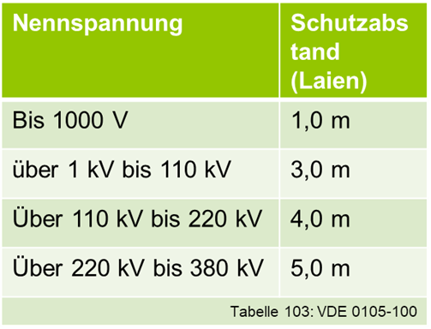
Arbeiten in der Nähe unter Spannung stehender Teile – Zoneneinteilung
Folgende Schutzabstände gelten bei nicht elektrotechnischen Arbeiten (Arbeiten im Bereich einer elektrischen Anlage, z. B. Bau- und Montagearbeiten, Erdarbeiten, Reinigen, Anstrich usw.) in der Nähe von unter Spannung stehenden aktiven Teilen:

Slide 17
Arbeiten in der Nähe unter Spannung stehender Teile – Schutz durch Abstand
Abstand oder Aufsichtsführung
Wenn Schutz durch Abstand und Aufsichtsführung angewandt werden soll, muss für diese Methode mindestens Folgendes festgelegt sein:
der sichere Abstand, wobei Art und Umstände der Arbeiten sowie die Nennspannung der Anlage zu berücksichtigen sind
anzuwendende Kriterien für die Auswahl des Personals, das für die Ausführung der Arbeiten benötigt wird
während der Arbeit zu beachtende Vorgehensweise, die das Erreichen der Gefahrenzone ausschließt.

Slide 18
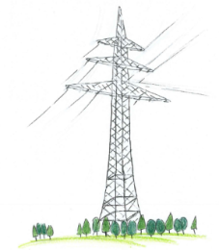
Arbeiten in der Nähe unter Spannung stehender Teile – Schutz durch Abstand
Abstand oder Aufsichtsführung
Schutz durch Abstand
„Wenn Schutz durch Abstand und Aufsichtsführung angewandt werden soll, muss für diese Methode mindestens Folgendes festgelegt sein:
der sichere Abstand, wobei Art und Umstände der Arbeiten sowie die Nennspannung der Anlage zu berücksichtigen sind;
anzuwendende Kriterien für die Auswahl des Personals, das für die Ausführung der Arbeiten benötigt wird;
während der Arbeit zu beachtende Vorgehensweise, die das Erreichen der Gefahrenzone ausschließt.“
Diese Methode wird angewendet, wenn ein Abdecken oder Abschranken der spannungsführenden Teile nicht möglich ist.
Quelle: R.O.E. GmbH

Slide 19
Was man jetzt wissen sollte:
wie sind Gefahrenbereiche gekennzeichnet?
Welche Symbole gibt es?
Worauf ist zu achten?
wie ist Annäherungszone beschrieben?
was bedeutet „Schutz durch Abstand“?
Hinweis: Sämtliche Inhalte dieser Präsentation sind urheberrechtlich geschützt. Die Verwendung der Inhalte, auszugsweise oder in der Gesamtheit, ist ohne Zustimmung des Urhebers bzw. Autors verboten. Verletzungen des Urheberrechts werden rechtlich verfolgt.

